Slide 1

布
局

Slide 2


CONTENTS
01
项目背景
02
布局属性
03
项目练习
04
兴趣练习

Slide 3

第
一
部
分

Slide 4

项目背景
中国农业发展集
团有限公司需要
对导航栏进行改
版。

Slide 5


项目网址
https://www.cnadc.com.cn/

Slide 6
第
二
部
分

Slide 7
布局属性
面朝大海 春暖花开
容器的属性：
flex-direction：row | row-reverse | column | column-reverse;
flex-wrap： nowrap | wrap | wrap-reverse;
flex-flow: <flex-direction> || <flex-wrap>;
justify-content: flex-start | flex-end | center | space-between | space-around;
align-items: flex-start | flex-end | center | baseline | stretch;
align-content: flex-start | flex-end | center | space-between | space-around | stretch;
项目的属性：
order: <integer>;
flex-grow: <number>; /* default 0 */
flex-shrink: <number>; /* default 1 */
flex-basis: <length> | auto; /* default auto */
flex: none | [ <'flex-grow'> <'flex-shrink'>? || <'flex-basis'> ]
align-self: auto | flex-start | flex-end | center | baseline | stretch;
display:显示类型 block/inline
float:浮动 left/right
clear:清除浮动 both
visibility:是否可见 hidden
overflow:溢出 hidden

Slide 8
第
三
部
分

Slide 9
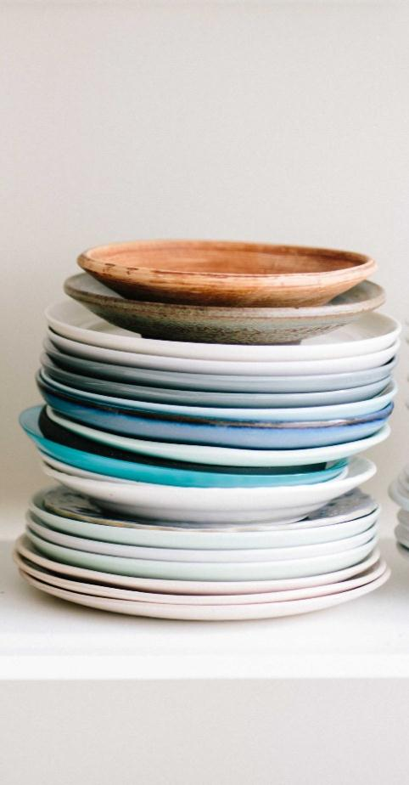

项目练习
导航修改
网址：https://www.cnadc.com.cn/

Slide 10
第
四
部
分

Slide 11


兴趣练习
1、对列表标签部分的练习进行优化。
2、选择之前的任意一次练习使用布局进行优化。

Slide 12
THANK YOU

